Slide 1
2.4.2 簇
2.4 数组、簇和字符串

Slide 2

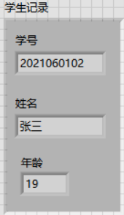
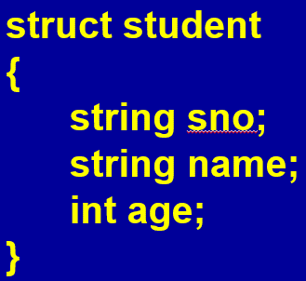
概述
数组中所有元素的数据类型是一样的
（1）什么是簇？
簇中所有元素的数据类型可以不一样

Slide 3
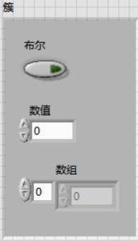
1. 簇的创建
例：创建如下图所示的簇，要求簇框架中的元素排列整齐，数值控件的逻辑顺序0，数组控件的逻辑顺序为1，布尔控件的逻辑顺序为2。
（1）创建簇框架；
（2）将对应的数据对象拖入簇框架中；
（3）设置簇元素的逻辑顺序；
（4）将簇框架中的簇元素排列整齐。

Slide 4
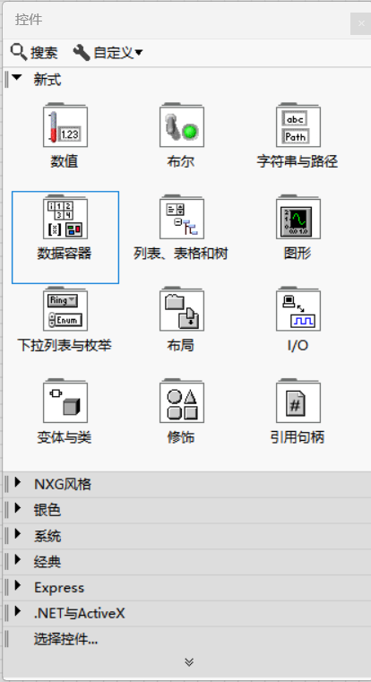
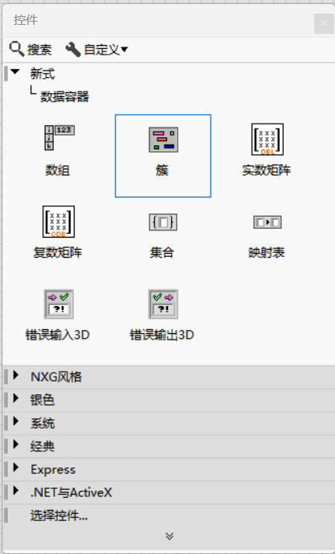
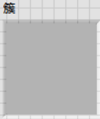
1. 簇的创建
（1）创建簇框架；

Slide 5
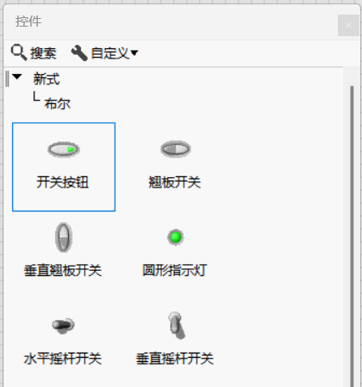

1. 簇的创建
（2）将对应的数据对象拖入簇框架中；

Slide 6

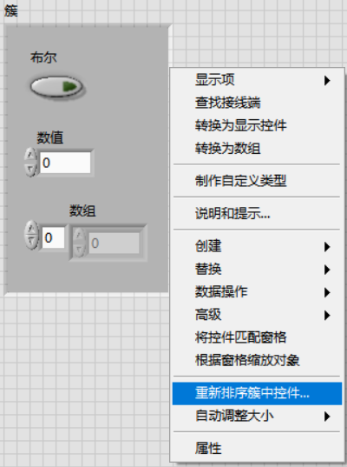
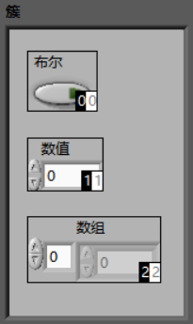
1. 簇的创建
（3）设置簇元素的逻辑顺序；

Slide 7

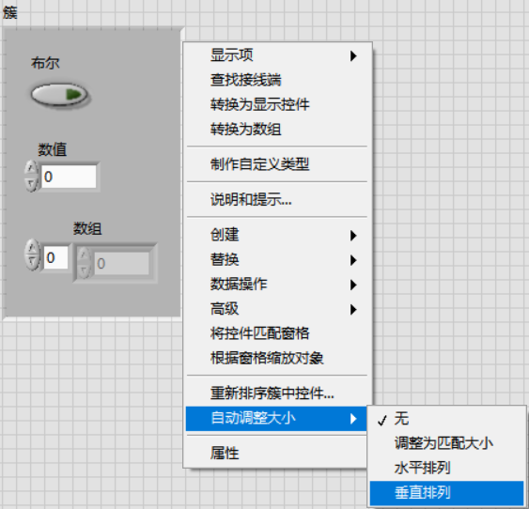
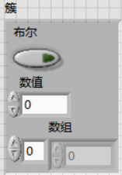
1. 簇的创建
（4）将簇框架中的簇元素排列整齐。

Slide 8
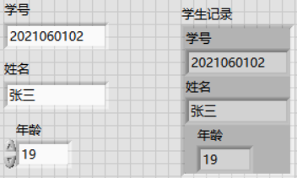
2. 簇函数
例：学生情况表中有这样一些数据：学号（字符型）、姓名（字符型）、年龄（数字型），形成一个簇 。请设置各数据的输入控件，将控件的数据通过一个簇显示控件显示。

Slide 9
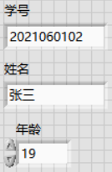

2. 簇函数
（1）设置各输入的输入控件，都为控制型；

Slide 10
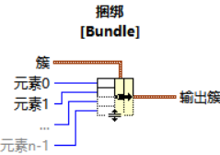
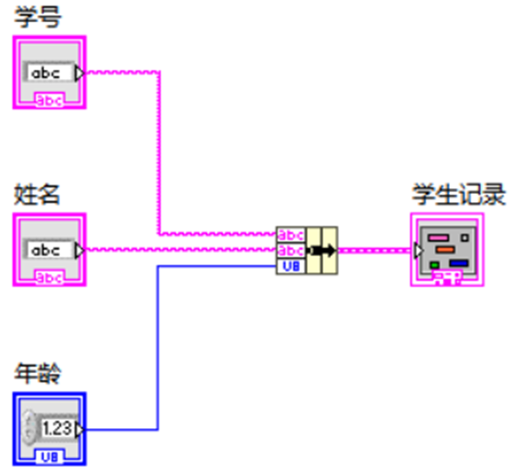
2. 簇函数
（2）如何合成一个簇输出？
①捆绑节点
如果接上，则修改其元素

Slide 11
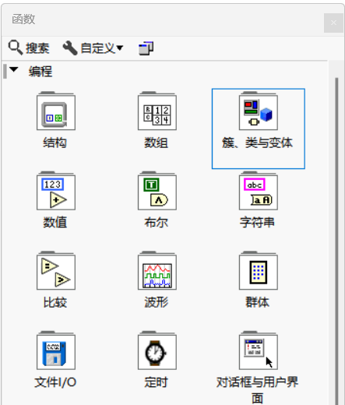
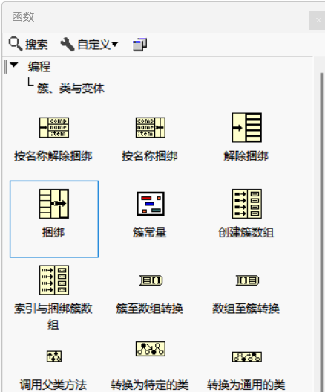
2. 簇函数
②如何调用捆绑节点？

Slide 12

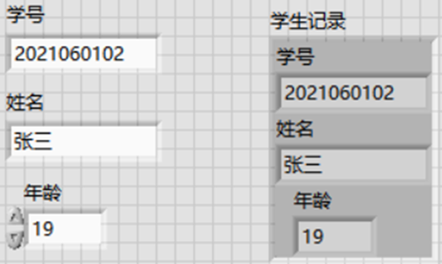
2. 簇函数
③实现
右键→创建显示控件

Slide 13
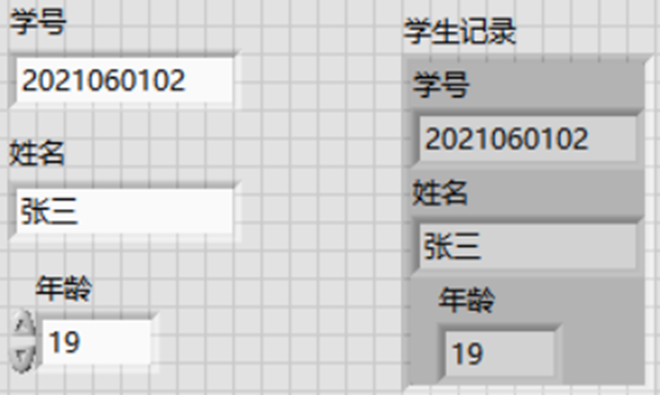
2. 簇函数
例：学生情况表中有这样一些数据：学号（字符型）、姓名（字符型）、年龄（数字型），形成一个簇 。请设置各数据的输入控件，将控件的数据通过一个簇显示控件显示。

